Slide 1
Основные результаты федеральных и региональных мониторинговых процедур в 4 классе, 2017 г.
Чабан Т.Ю., начальник отдела мониторинга качества образования КГКСУ «ЦОКО»

Slide 2
Распределение первичных баллов ВПР по русскому языку в 4 классе крае и РФ

Slide 3
Русский язык: умения, по которым результаты в крае на 5% и более ниже средних по РФ
Распознавать однородные члены предложения
Распознавать основную мысль текста; формулировать ее письменно
Подбирать близкие по значению слова
Определять жизненную ситуацию, в которой уместна пословица или поговорка

Slide 4
Распределение первичных баллов ВПР по математике в 4 классе крае и РФ

Slide 5
Математика и окружающий мир: умения, по которым результаты в крае на 5% и более ниже средних по РФ
Решать текстовые задачи
Владеть логическими действиями анализа, синтеза, обобщения, классификации по родовидовым признакам
(соотносить названия растений и животных с их изображениями)

Slide 6
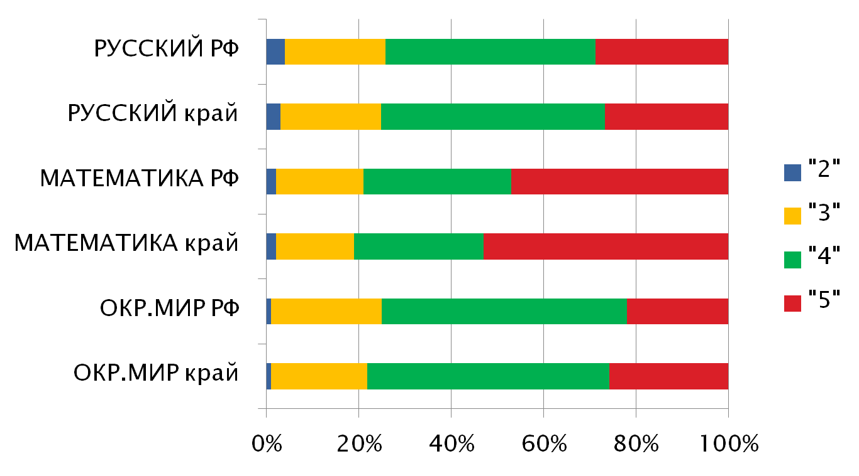
Выполнение ВПР 4 класса в крае и РФ

Slide 7
Основные проблемы
Обеспечение достоверности результатов
Использование результатов для развивающей обратной связи
Сочетание со школьными процедурами промежуточной и итоговой аттестации
Организационно-технические проблемы на этапах подготовки, проведения и загрузки данных

Slide 8
Особенности оценки читательской грамотности в 2017 году
Данные основаны на результатах 869 учащихся из 16 школ края, включенных в контролируемую представительную выборку.
Проверка этих работ проводилась краевой экспертной комиссией.
Подготовка информационных продуктов для учителей, родителей, муниципальных органов управления образования и кратких отчетов со сводными данными.

Slide 9
Читательская грамотность: уровни достижений
Продемонстрированный уровень |  | Выборка | Не выборка
Повышенный |  | 32,80% | 44,73%
Базовый |  | 60,18% | 53,28%
Пониженный |  | 4,26% | 1,65%
Недостаточный для дальнейшего обучения |  | 2,76% | 0,87%

Slide 10
Средний процент выполнения заданий по группам умений
Группа | Средний процент выполнения заданий (выборка) 2016
Общее понимание текста, ориентация в тексте | 74,62%
Глубокое и детальное понимание содержания и формы текста | 64,15%
Использование информации из текста для различных целей | 51,51%

Slide 11
Пример задания (1-я группа читательских умений)
… со временем люди при измерениях стали пользоваться уже не своими «локтями» и «шагами», а этало́нами этих величин. Что такое «эталон»? Это точно рассчитанная мера чего-либо, принятая за образец величины.
Каким словом можно заменить слово «эталон»? Обведи номер выбранного ответа.
1) образец
2) расстояние
3) измерение
Ответ: 1 Не справились 33%

Slide 12
Трудности
Ответ представлен в тексте в явном виде, но ученики путают («конкурирующие») фрагменты информации (в тексте говорится об измерении различных расстояний.
Зачастую это происходит потому, что ребенок не перечитывает перед ответом нужный фрагмент текста, отвечает по памяти, не уточняя первое восприятие.

Slide 13
4 см 5 мм
На Руси была своя мера длины,
схожая с дюймом. Она
называлась вершо́к и
равнялась длине двух
суставов указательного
пальца.
Что означает слово «вершок»? Запиши наиболее полное определение для толкового словаря.
Не смогли выполнить полностью 53%

Slide 14
Пример задания (3-я группа умений)

Slide 15
Пример задания. 3-я группа умений (работа с иллюстрацией)
Задание. Рассмотри рисунок.
Сколько четвертей входит в половник?
Ответ: 2
Не справились 42%
Самая распространенная ошибка: 4

Slide 16
Пример задания. 3-я группа читательских умений
В знаменитой сказке Ершова о Коньке-Горбунке сказано: Ростом только в три вершка… Арши́н - русская мера длины, равная длине вытянутой руки взрослого мужчины. В аршине 16 вершков.
А разве вас не удивил необычайно маленький рост сказочного конька? Три вершка – это же всего 13 с половиной сантиметров! Неужели он был таким крошечным? Нет, конечно! Дело в том, что раньше, называя рост лошади, люди говорили о том, насколько она выше аршина. Конёк-Горбунок был выше аршина на три вершка.
Задание. Каков рост Конька-Горбунка в вершках?
Не справились 73%

Slide 17
Трудности
Дети ориентированы на то, чтобы выбрать из текста готовую информацию, а не обрабатывать ее, в том числе математически, хотя обработка требуется самая простая:16 + 3 = 19 вершков.
Дефициты не предметные, а метапредметные – неумение анализировать текст, выделять новый способ действия, исходные данные, осуществлять перенос на математический материал.

Slide 18
Задачи на ближайший год
Учить младших школьников
1) осознанно выбирать и упорядочивать информацию, проверять себя по тексту;
2) работать с иллюстрацией как с источником данных, которые можно извлечь самостоятельно;
3) обобщать фрагменты информации, данные в разных предложениях, в разных частях текста.

Slide 19
Групповой проект: удивительное
 | % набранных за проект баллов
Городские школы | 77,57%
Сельские школы | 75,81%
Мальчики | 73,59%
Девочки | 80,50%
Доля учеников, показавших базовый уровень, которые не проявили инициативы ни на одном этапе | 58, 63%

Slide 20
Конструкторский и исследовательский проект

Slide 21
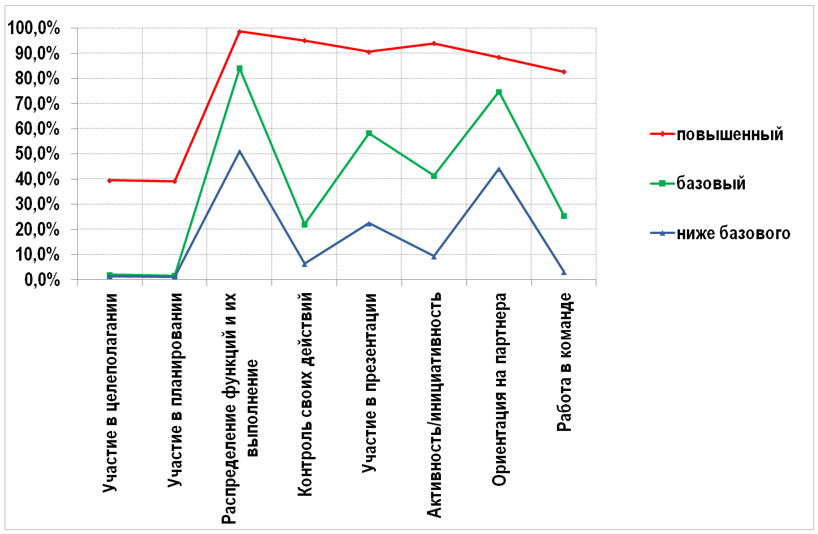
Доля учеников, получивших максимальный балл по оцениваемым умениям

Slide 22
Ключевые задачи
1) выстраивание настоящей групповой работы,
2) поддержка положительной самооценки ученика и развитие самооценивания,
3) опробование детьми разных ролей на уроках и во внеурочных ситуациях.

Slide 23
Спасибо за внимание!
Тел./факс: (391) 2-46-00-25 e-mail: cоko@coko24.ru сайт: http://coko24.ru/

